Slide 1
ประเภทของข้อมูล
ข้อมูลเชิงคุณภาพ
(Qualitative Data)
ข้อมูลเชิงปริมาณ (Quantitative Data)
ข้อมูลนามบัญญัติ
(Nominal Data)
ข้อมูลเชิงอันดับ
(Ordinal Data)
ข้อมูลระดับอันตรภาค
(Interval Data)
ข้อมูลระดับอัตราส่วน
(Ratio Data)

Slide 2
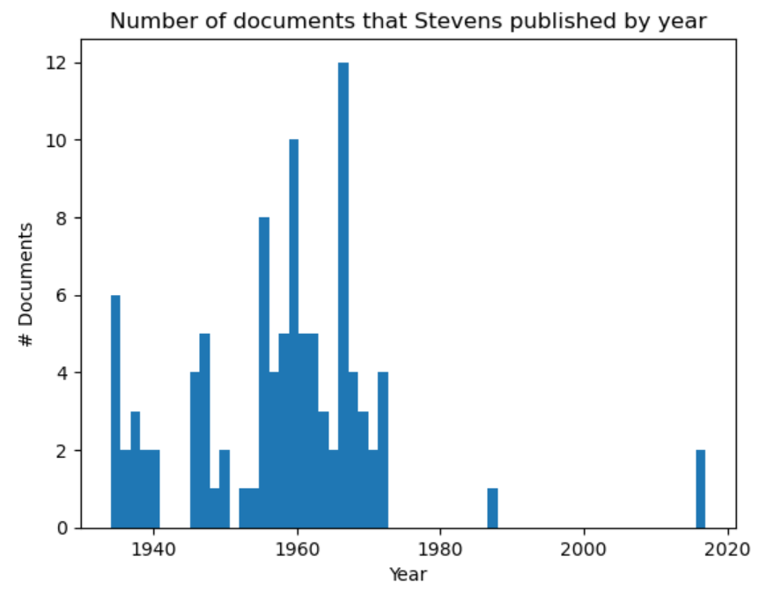
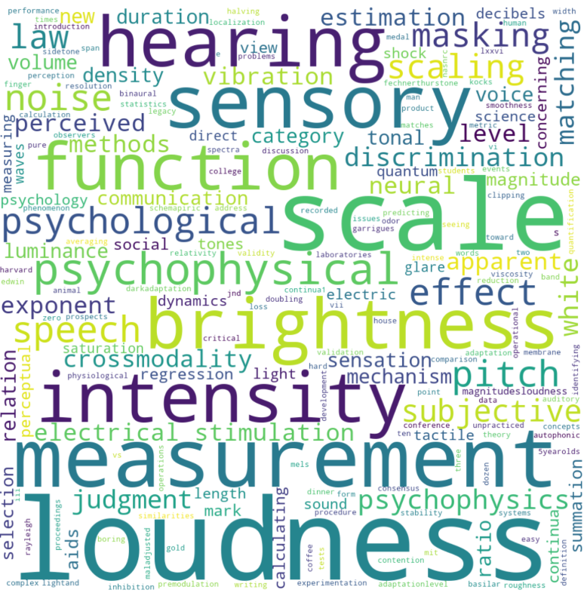

Slide 3
